Slide 1


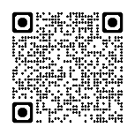
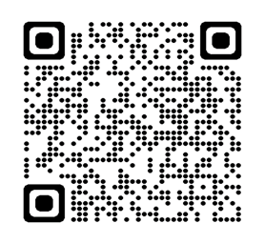
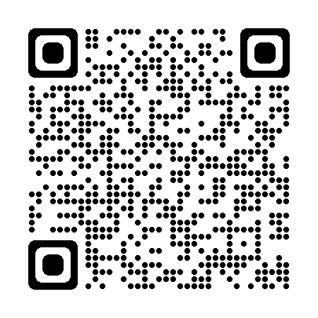

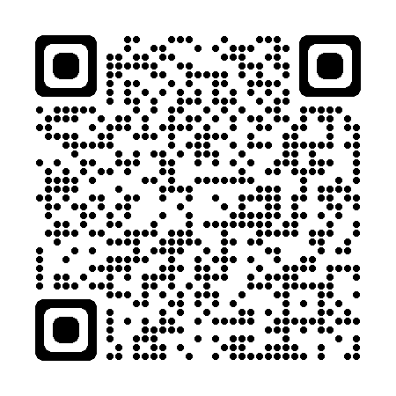
＼春の引越しシーズン／
日曜日も
区役所開庁しています
３
/
22
29
３
/
日
日
● 出生・婚姻等の戸籍届出
● 転入・転出等の届出
● 義務教育諸学校の就学事務（北区・天王寺区・住吉区除く） ● 国民健康保険等の資格異動 etc
〈毎月開庁日(第４日曜日)〉
〈臨時開庁日〉
９時～17時30分（出張所は除く）
● 個人番号カードに関する事務
● 印鑑登録の手続き
※取扱業務の詳細は各区役所にお問い合わせください。
主なサービス
● 複数の手続きや大阪市内での住所変更の方は、スマート申請が便利です。
大阪市行政オンラインシステムの「手続き判定ナビ」で必要な手続きを判定し、申請する窓口や
申請に必要な持ち物をご案内します。一部の手続きでは、同時に申請書の入力もできるので、
区役所で申請書を記入する手間を減らすことができます。
● 大阪市外への引越しには、マイナポータルでの転出届の提出が便利です。
マイナポータルで大阪市外への引越しの申請を行う場合、原則としてこれまでの住所の区役所へ
来庁不要となります（一部の手続きはこれまでの住所での手続きのため来庁が必要となります。）
各区役所の
問合せ先は
こちら
引越しの手続き
スマート申請の
詳細はこちら
マイナポータルは
こちらから
便利でお得なコンビニ交付サービス
コンビニ交付サービスの
詳細はこちら
100円お得
マイナンバーカードまたはスマホ用電子証明書を搭載したスマートフォンを
お持ちの大阪市民の方は、お近くのコンビニエンスストアで住民票の写しや
印鑑登録証明書、戸籍全部（個人）事項証明書など各種証明書を取得できます。
（午前６時30分～午後11時）
窓口よりも手数料が100円お得です。（戸籍全部（個人）事項証明書は除く。）

